Slide 1

2.2 主题：人格理论哆来咪

Slide 2

2.2 内容
1. 人格特质理论
2. 人格类型理论

Slide 3
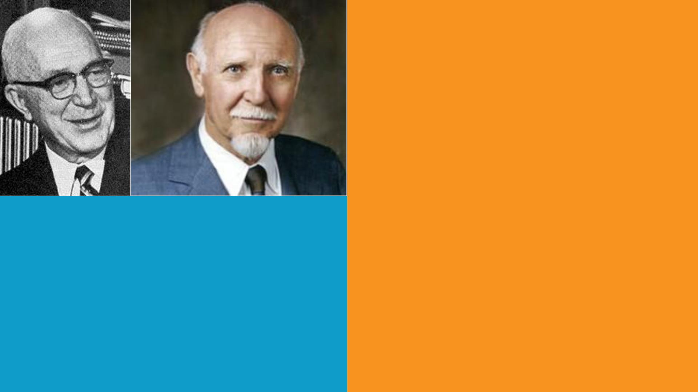
人格的结构理论
一、特质理论
1. 奥尔波特的人格特质理论
2. 卡特尔的人格因素理论
3. 现代特质理论

Slide 4

奥尔波特：人格特质理论
类型
表现特征
在一个人身上最具有代表性的个性特质，是
衡量人的标准，如“张三是一个外向的人”。
首要特质
它的概括性比首要特质低，是由一些在某种
程度上独立而又彼此联系的特质构成的。这
中心特质 些特质构成一个人的独特个性。如：能够吃
苦、善良、肯独立思考、事业心强、工作学
习条理性强等。
次要特质 个人在特定情境中表现出来的那些性格特征。

Slide 5
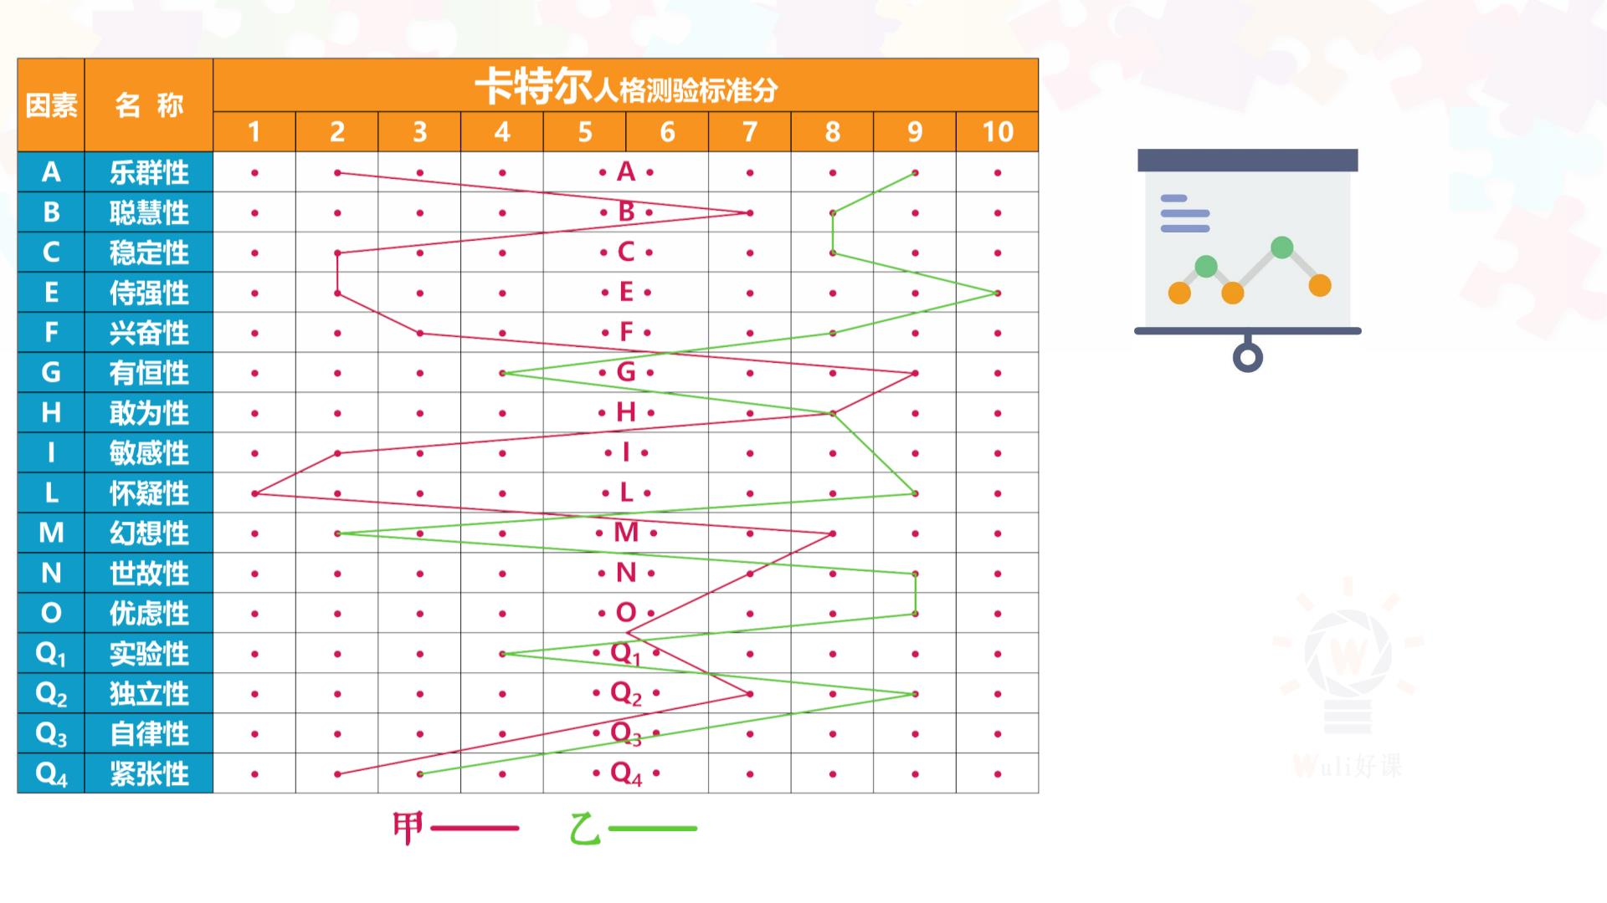

Slide 6

N
E
O
A
C
神经质
Neuroticis
m
现代人格特质理论
之
外向性 五大人格理论
Extraversion
开放性
O p e n n e s s
随和性
Agreeableness
五大人格特质
N E O A C
尽责性
1988年提出
Conscientiousness

Slide 7
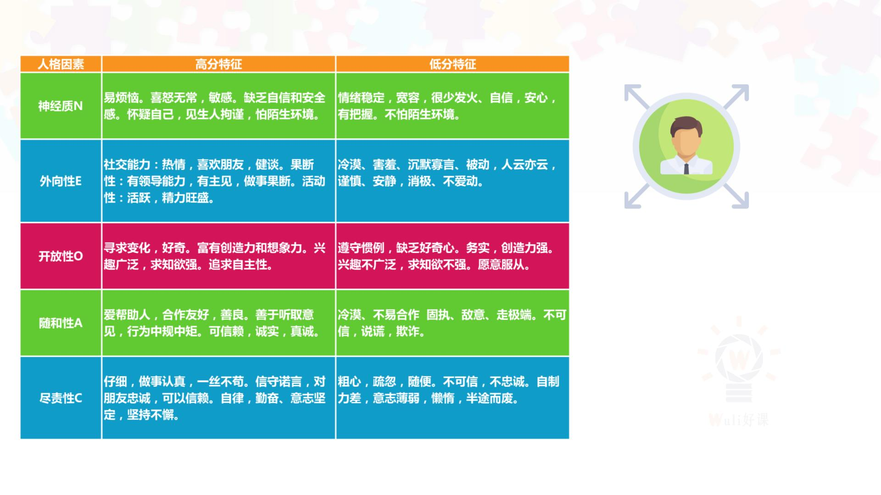

Slide 8

二、类型理论
1. 单一类型论
2. 对立类型论（AB型、内外向型）
3. 多元类型理论
6 9
4 16
四型 六型 九型 十六型
人格 人格 人格
人格

Slide 9

技能型R
探究型I
六型
人格
事务型C
艺术型A
影响型E
社会型S

Slide 10
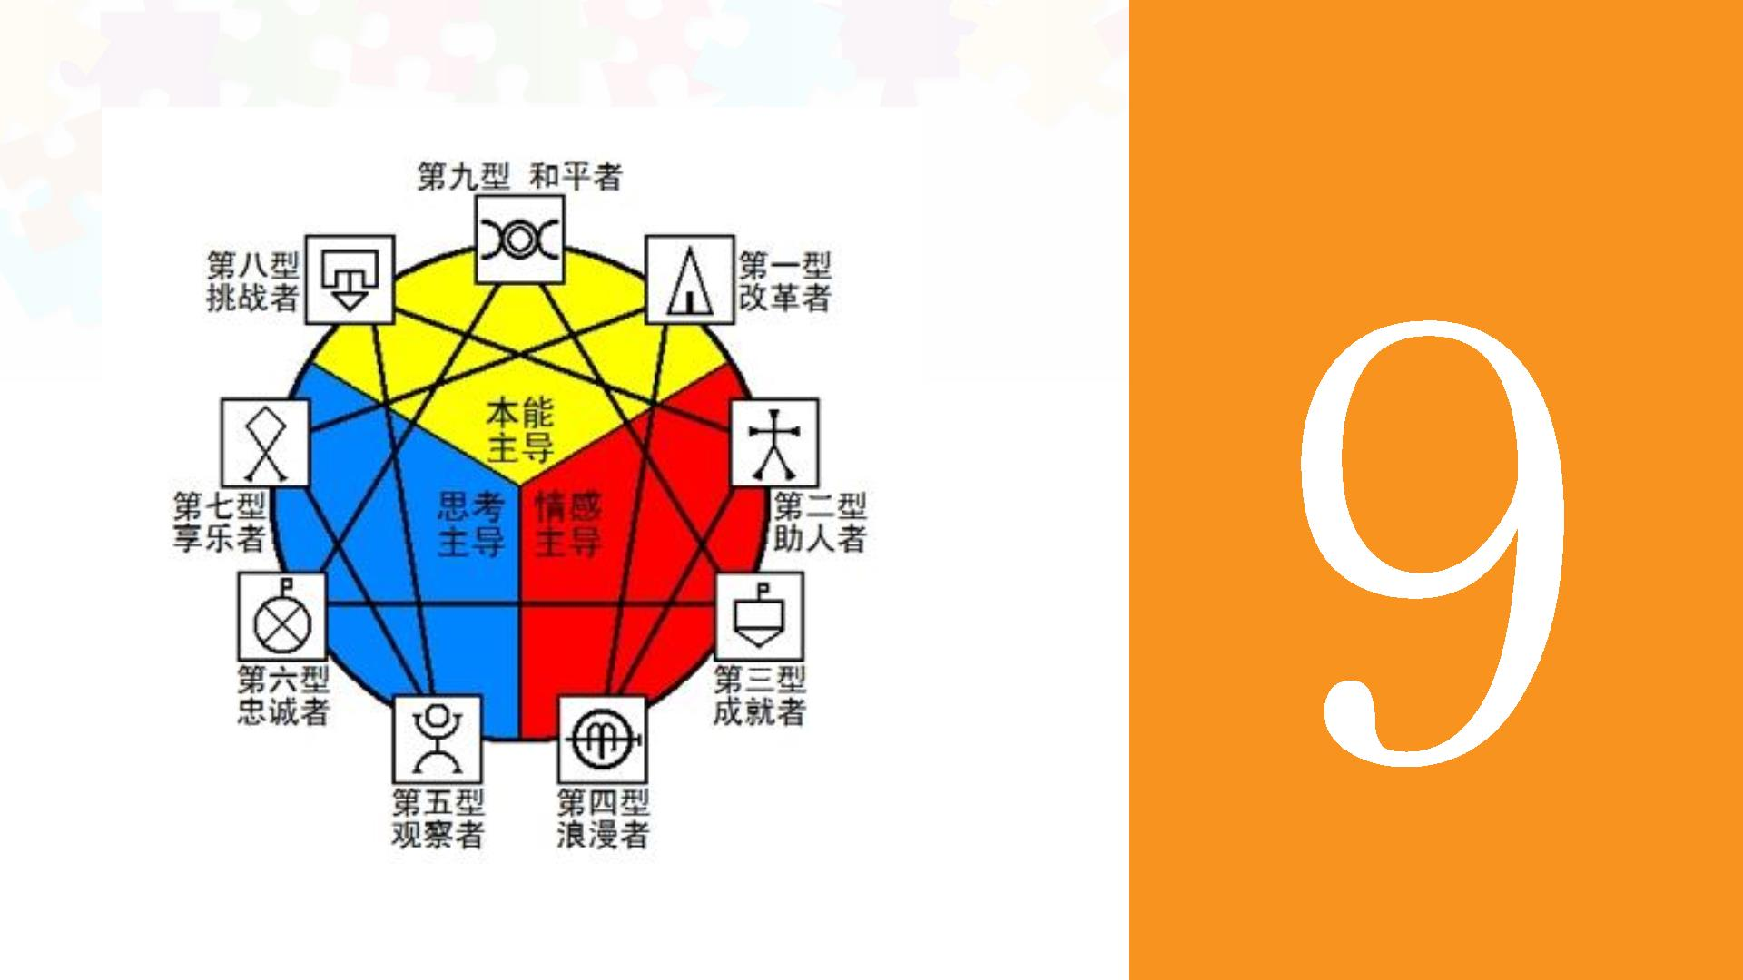

Slide 11
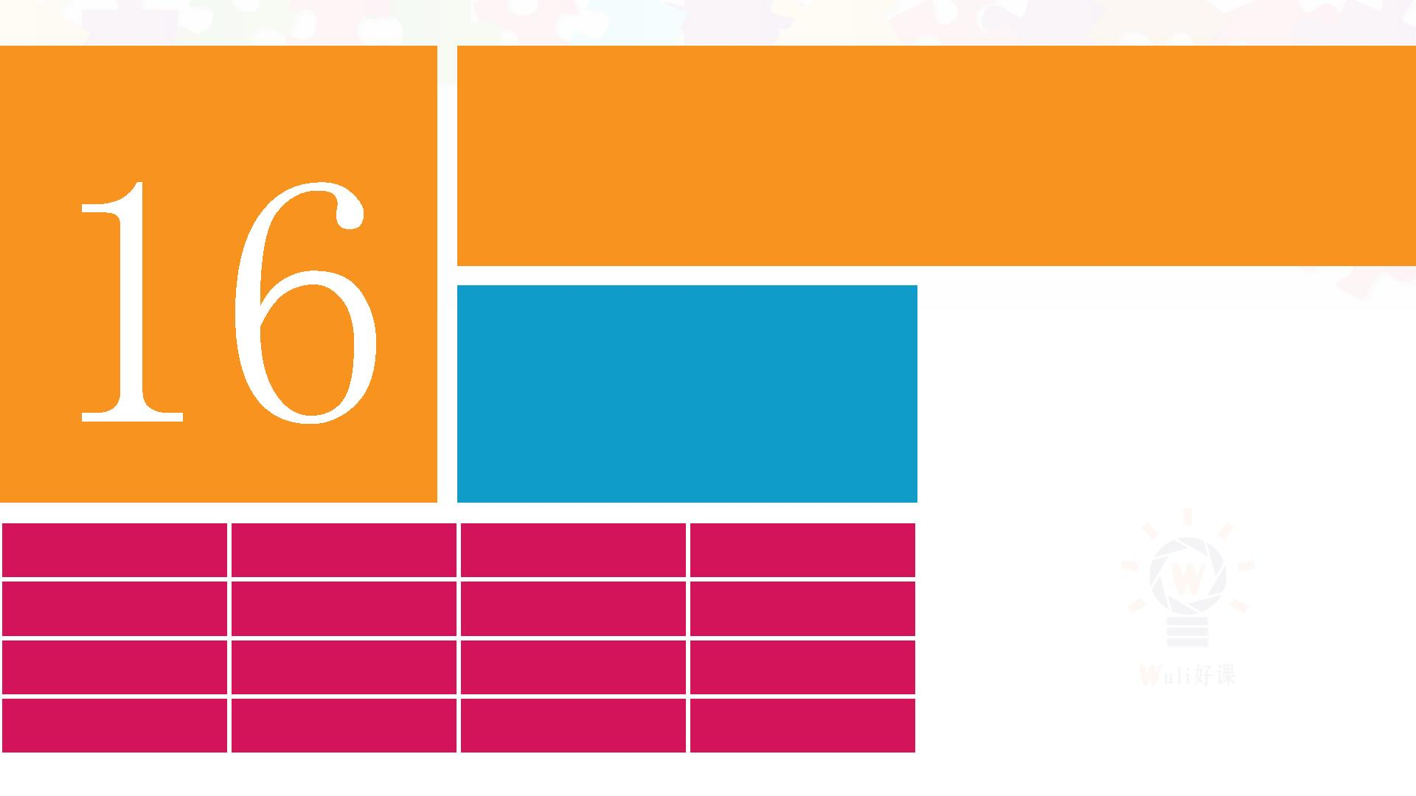
4个纬度8个偏好
可以组合出16种人格类型，
请问你是哪一类型？
内向I ———— 外向E
感觉S ———— 直觉N
思考T ———— 情感F
判断J ———— 知觉P
ESFP
ESFJ
ESTP
ESTJ
ISFP
ISFJ
ISTP
ISTJ
ENFP
ENFJ
ENTP
ENTJ
INFP
INFJ
INTP
INTJ

